Slide 1

2026年春季学校全面工作总结
向下扎根
向上拔节
汇报人：XX老师
汇报时间：2026年6月

Slide 2
目录
一、 扎“根”把稳方向，夯实办学之基
二、 壮“干”建强队伍，锻造发展之力
三、 固“本”抓实教学，筑牢质量之基
四、 展“叶”五育润心，促进全面发展
五、 护“木”守牢底线，筑牢安全屏障
六、 润“泽”家校聚力，凝聚育人合力
七、 待“节”回望前瞻，谋划长远发展

Slide 3
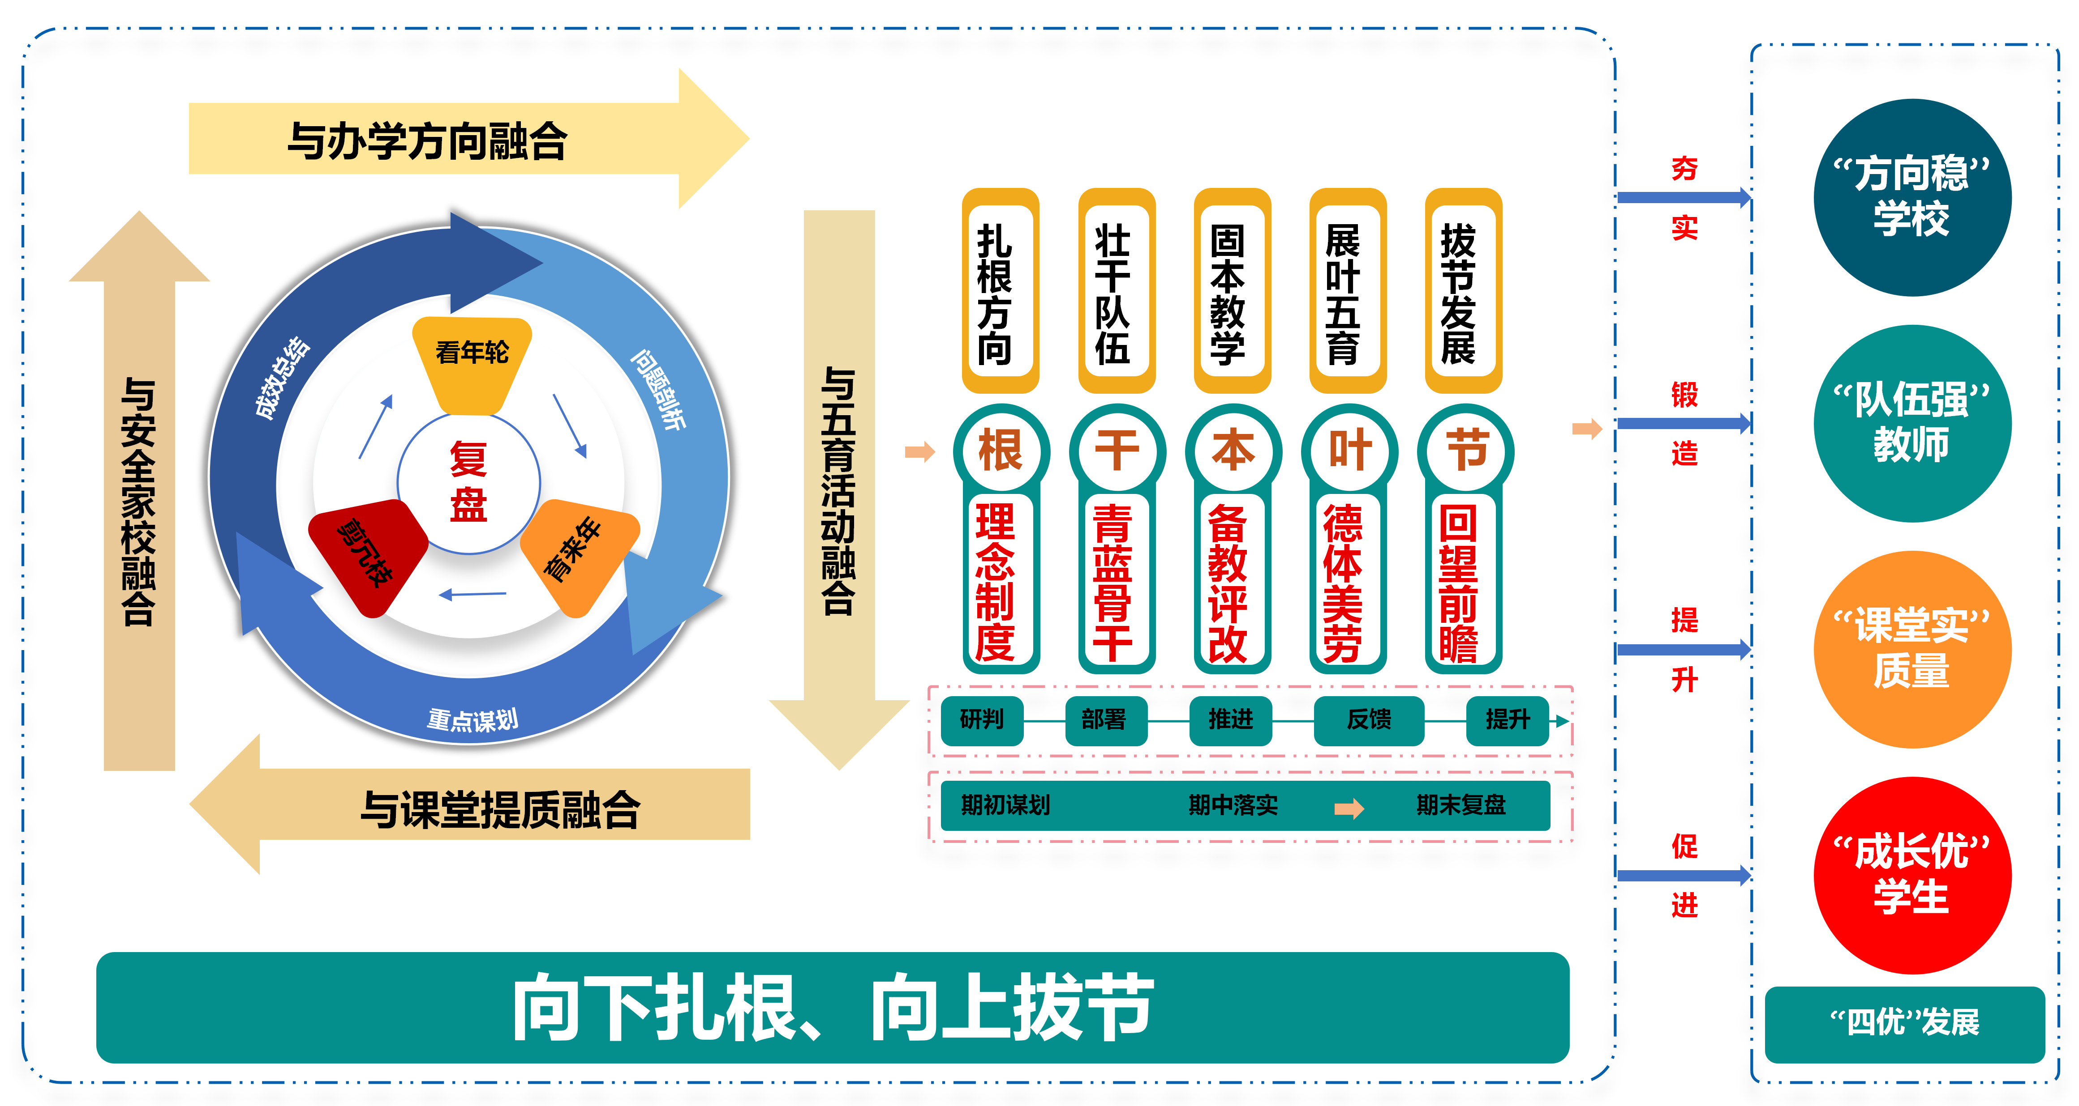

Slide 4
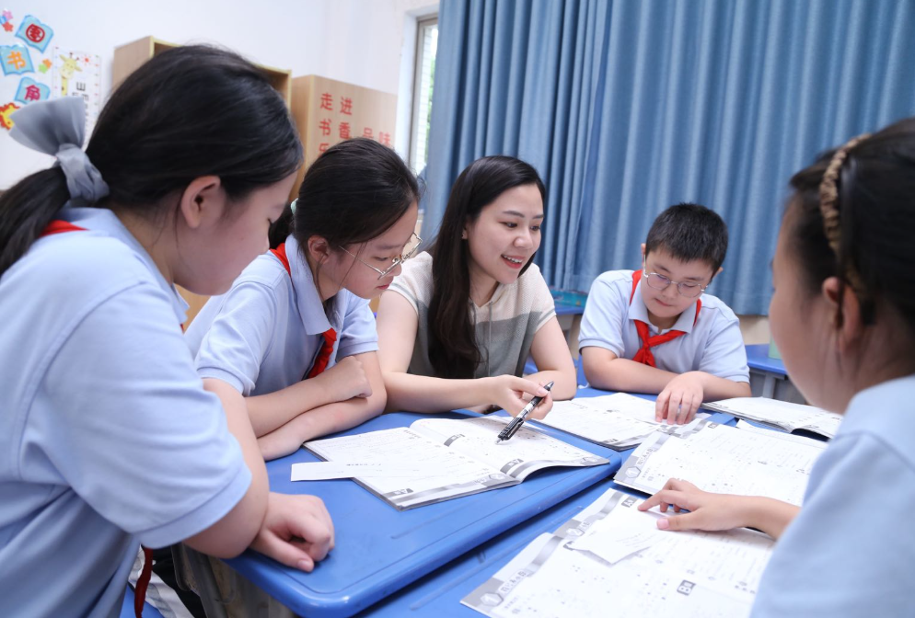
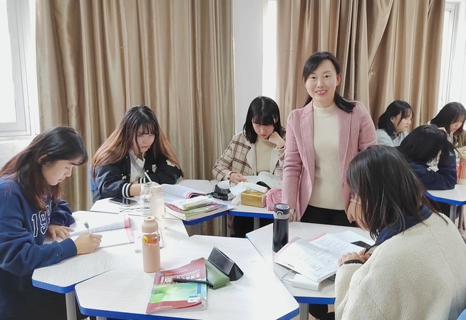
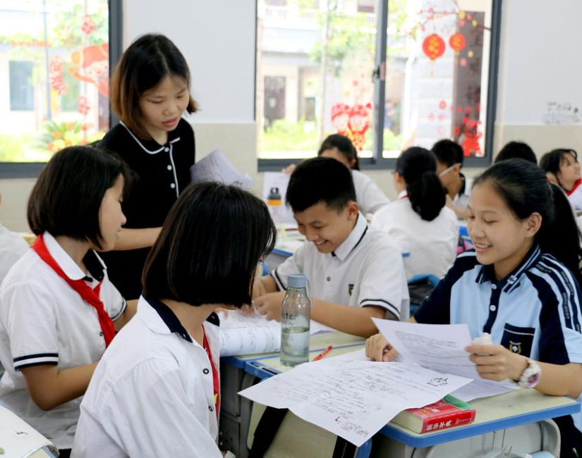
“向下扎根、向上拔节”
紧扣“向下扎根、向上拔节”的办学主线
统筹推进
队伍建设
教育教学
学生发展
安全稳定
家校协同
坚持目标导向与问题导向相结合
把工作着力点放在“扎根”与“拔节”两个维度。

Slide 5
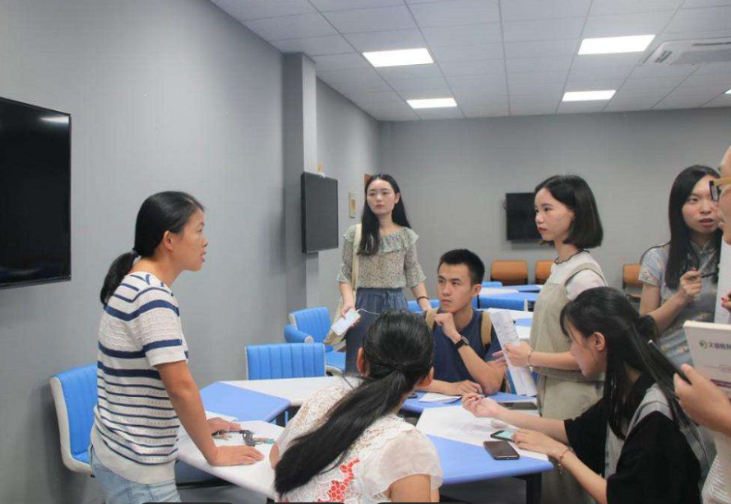
按照“一棵树”的成长逻辑
这七个方面环环相扣、逐层递进
展叶
（五育润心）
固本
（抓实教学）
护木
（守牢底线）
壮干
（建强队伍）
润泽
（家校聚力）
扎根
（把稳方向）
待节
（回望前瞻）

Slide 6

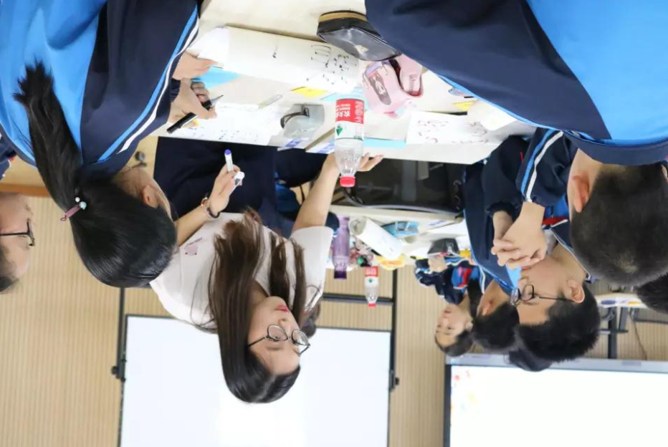
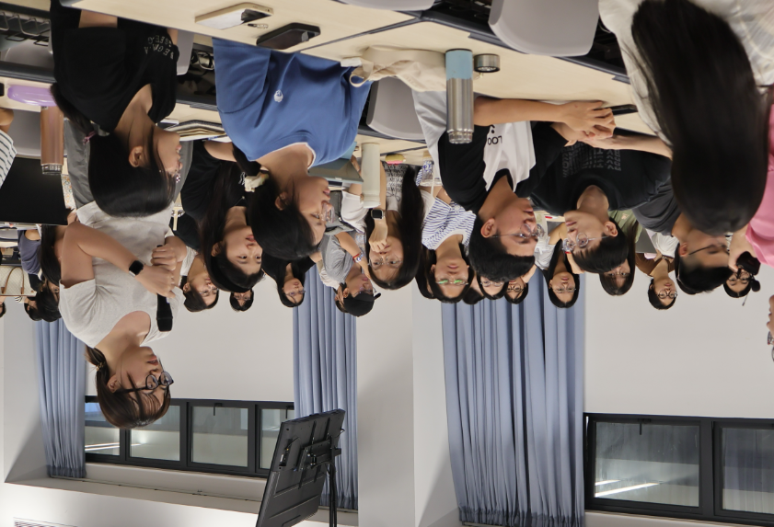
一、扎“根”把稳方向，夯实办学之基
方向是学校发展的根脉所在
三个维度培根固本
工作成效
办学理念
方向稳，则人心齐、步调一
制度治理
根基牢，则枝叶茂、生长稳
师德师风

Slide 7
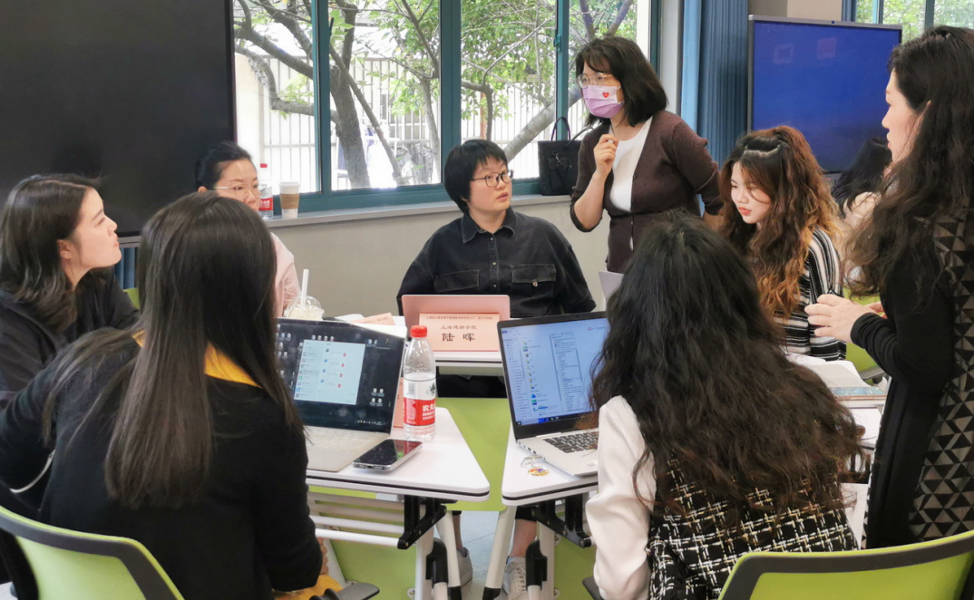
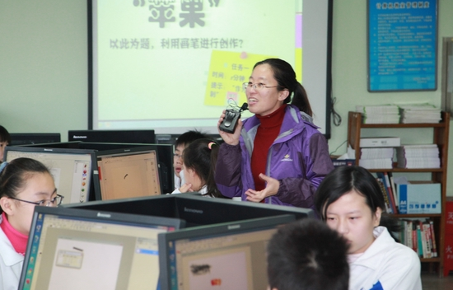
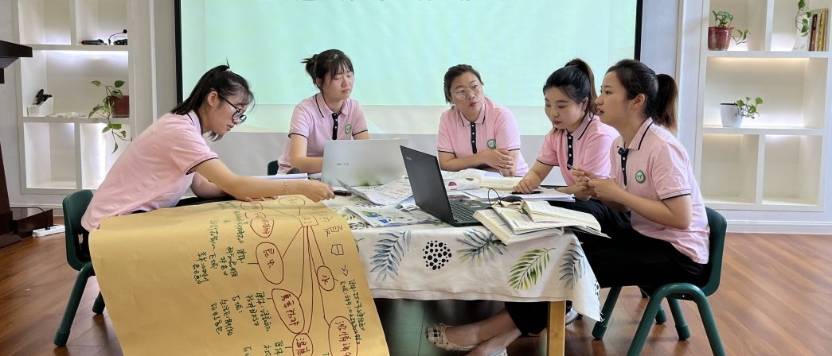
一、扎“根”把稳方向，夯实办学之基
（一）正根向：
以育人理念引领办学方向
（二）固根基：
以制度治理规范办学行为
（三）养根气：
以师德师风涵养教育底色
将“以学生发展为中心”的办学理念贯穿教育教学全过程。
将重点工作逐项明确目标任务、时间节点、责任主体与验收标准。
把师德师风建设融入日常，开展“我身边的好老师”分享活动。

Slide 8
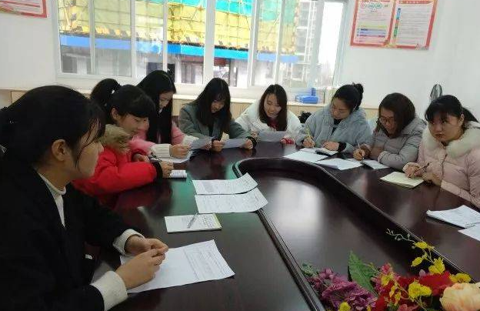
二、壮“干”建强队伍，锻造发展之力
教师是学校发展的宝贵资源，
是支撑学校这棵大树拔节生长的主干
三个层面协同发力
核心理念
锻造一支师德高尚、业务精湛、结构合理、
富有活力的教师队伍。
队伍强则学校强，队伍兴则教育兴；
唯有把教师培养好、激励好、保障好，
学校发展才有不竭动力。
从青年教师培养
骨干教师引领
全员素养提升

Slide 9
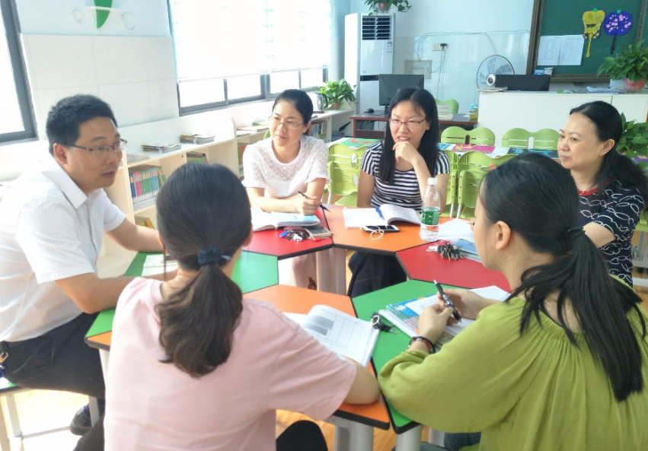
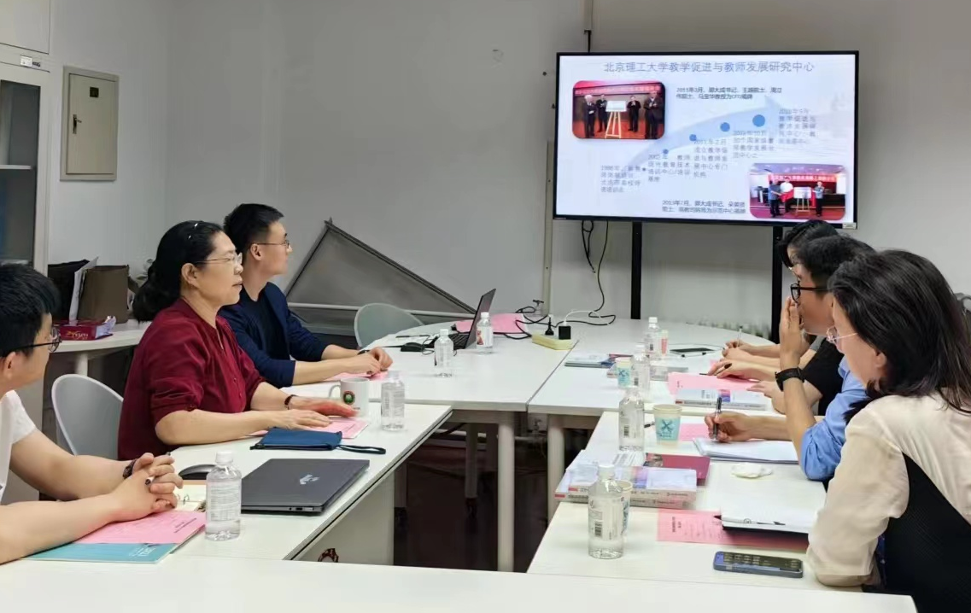
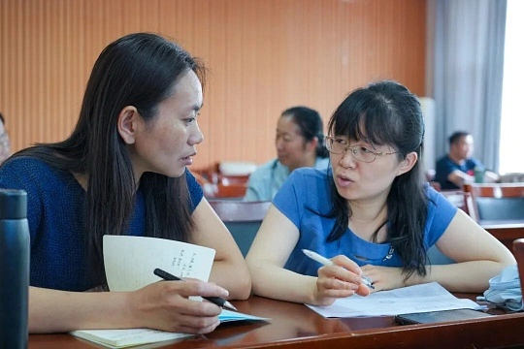
二、壮“干”建强队伍，锻造发展之力
（一）育新枝：
着力促进青年教师
专业成长
（三）养树势：
持续激发教师发展内生动力
（二）强主干：
充分发挥骨干教师示范引领

Slide 10
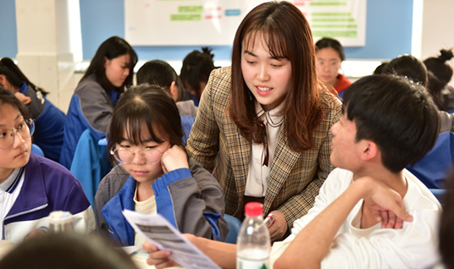
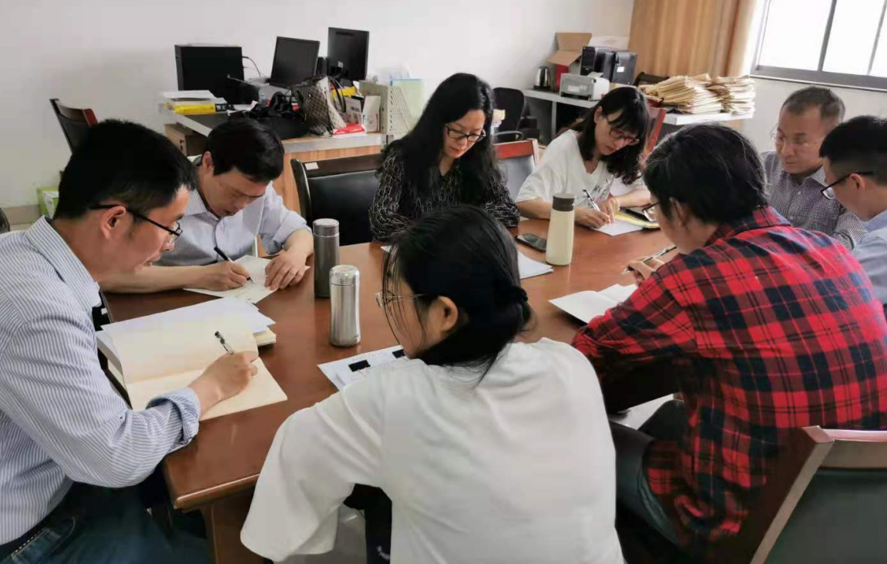
三、固“本”抓实教学，筑牢质量之基
核心理念
始终坚持质量是办学的根本、课堂是质量的源头，
把功夫下在课堂之内、把效益落在常规之中。
三个关键环节
教学质量是学校发展的生命线，是支撑学校这棵大树的根本所在。

Slide 11
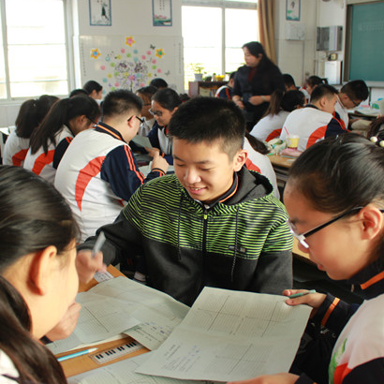
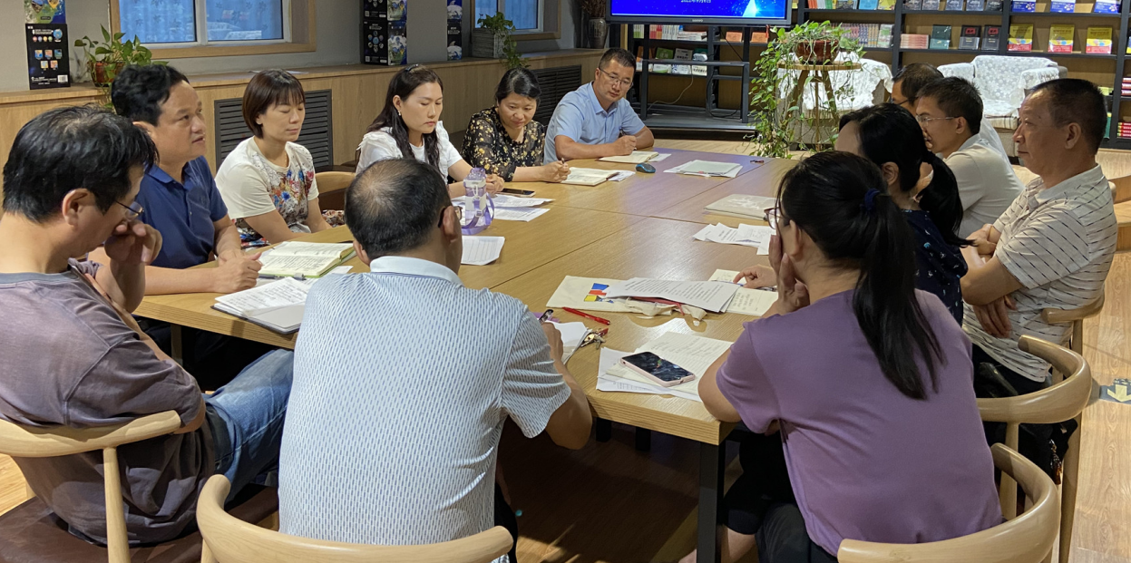
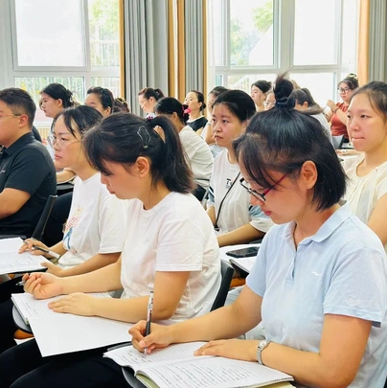
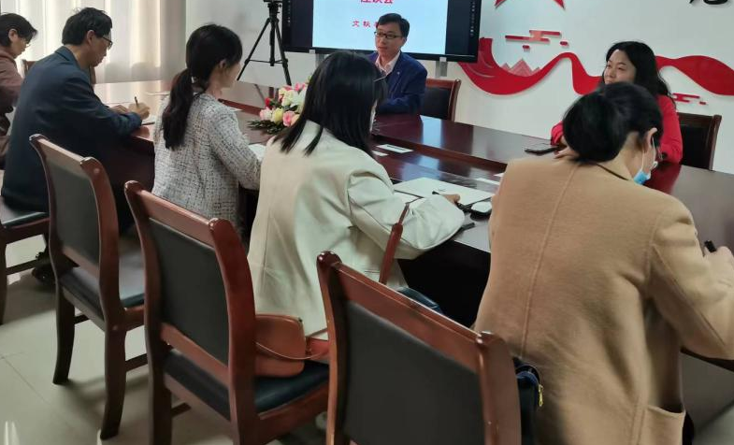
三、固“本”抓实教学，筑牢质量之基
（二）实“教”：
聚焦课堂提升教学实效
（三）严“评”：
规范作业落实减负提质
（一）深“备”：
立足学情夯实备课根基

Slide 12
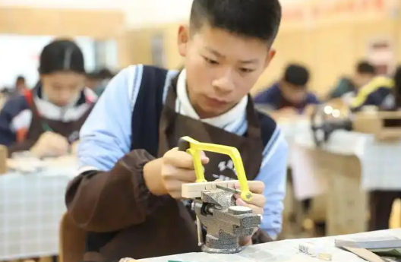
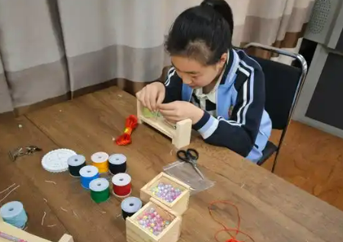
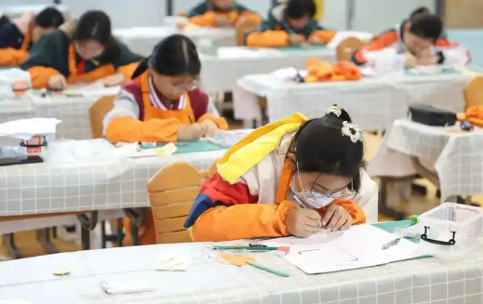
四、展“叶”五育润心，促进全面发展
立德树人，关键在育全人
（一）舒“德育”之叶：
以习惯养成厚植品德根基
学校坚持德育为先，将“一日常规”教育落细落实于每一天。
学校坚持五育并举、融合育人，推动各育有机渗透、相互滋养，促进学生在丰富的教育实践中实现全面而有个性的发展。

Slide 13
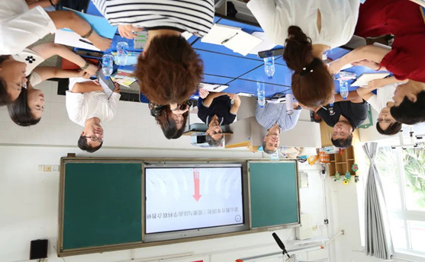
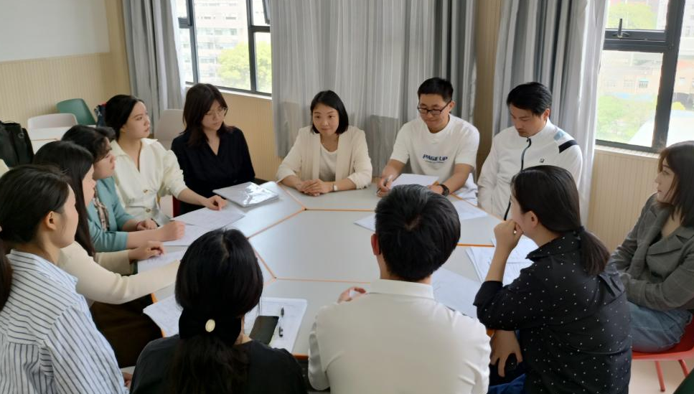
四、展“叶”五育润心，促进全面发展
（二）展“体艺劳”之叶：以多元活动赋能个性成长
学校坚持“月月有主题、周周有参与、人人有展示”
（三）护“心育”之叶：以人文关怀守护身心健康
学校构建“班主任牵头、学科教师联动、家校及时沟通”的协同关爱机制。

Slide 14
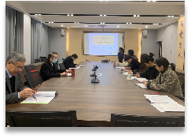
五、护“木”守牢底线，筑牢安全屏障
安全稳定是学校各项工作的底线与前提
学校牢固树立“安全无小事、责任重于山”的意识。
（一）防“虫害”：
以隐患排查实现动态清零
学校建立常态化隐患排查机制，由总务处牵头。

Slide 15
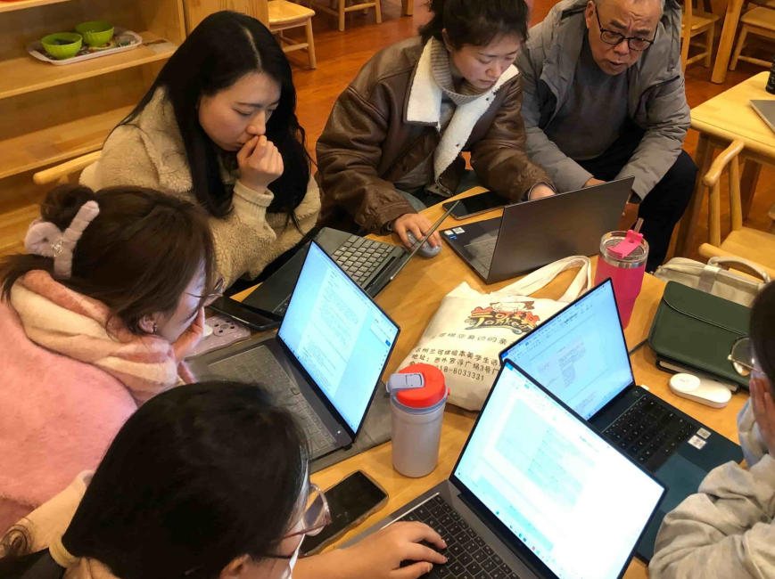
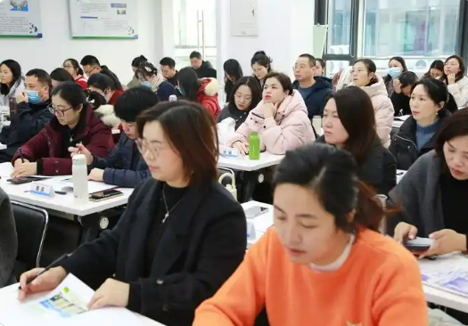
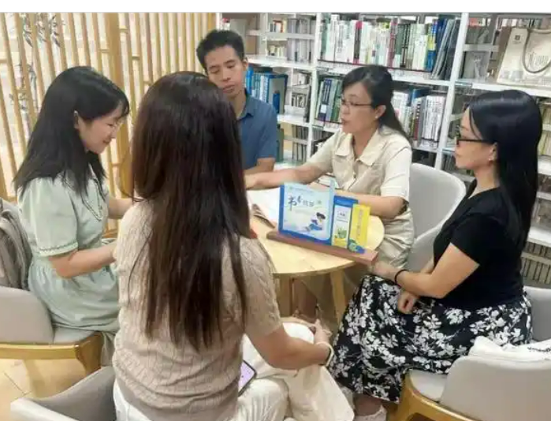
五、护“木”守牢底线，筑牢安全屏障
（二）固“藩篱”：
以责任落实强化闭环管理
（三）练“韧性”：
以教育演练提升应急能力
“谁主管、谁负责，
谁在岗、谁担责”
健全“护学岗”制度。
学校坚持“逢会必讲安全、逢动必提安全”。

Slide 16
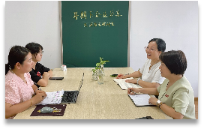
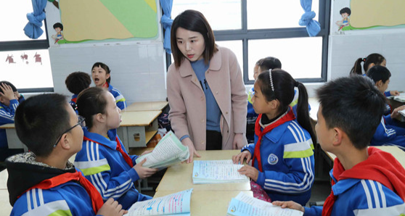
六、润“泽”家校聚力，凝聚育人合力
（一）通“水脉”：
以畅通沟通增进家校理解
班主任实行“每周要点提醒”，通过家访、电话、班级群等方式与家长保持经常性联系，及时反馈学生在校表现。
做到事事有回应、件件有着落，不断增进家校之间的理解与信任。

Slide 17
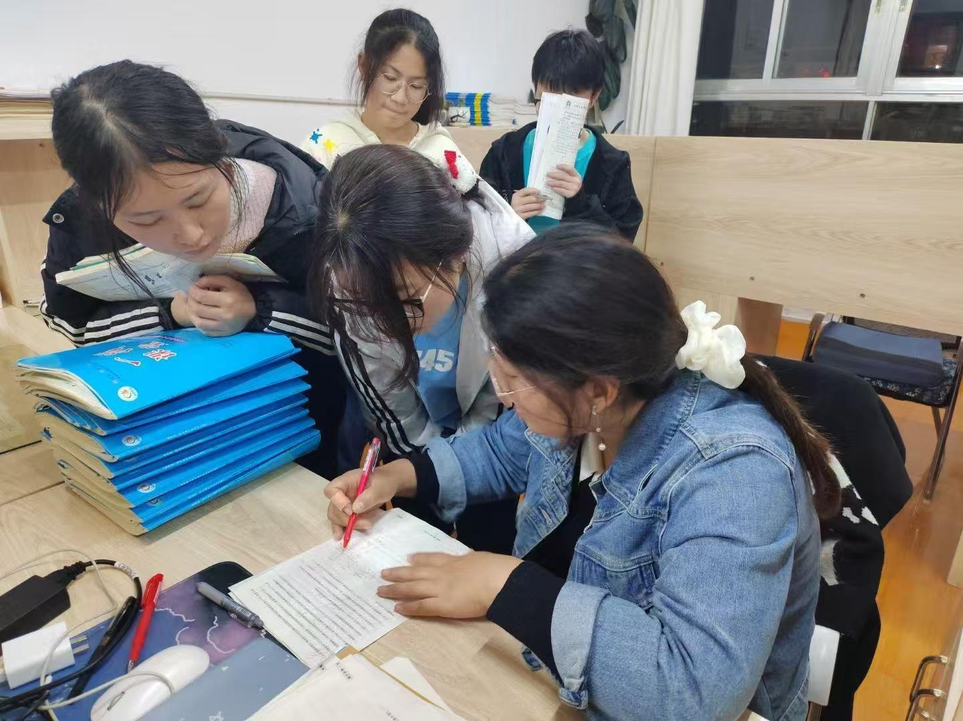
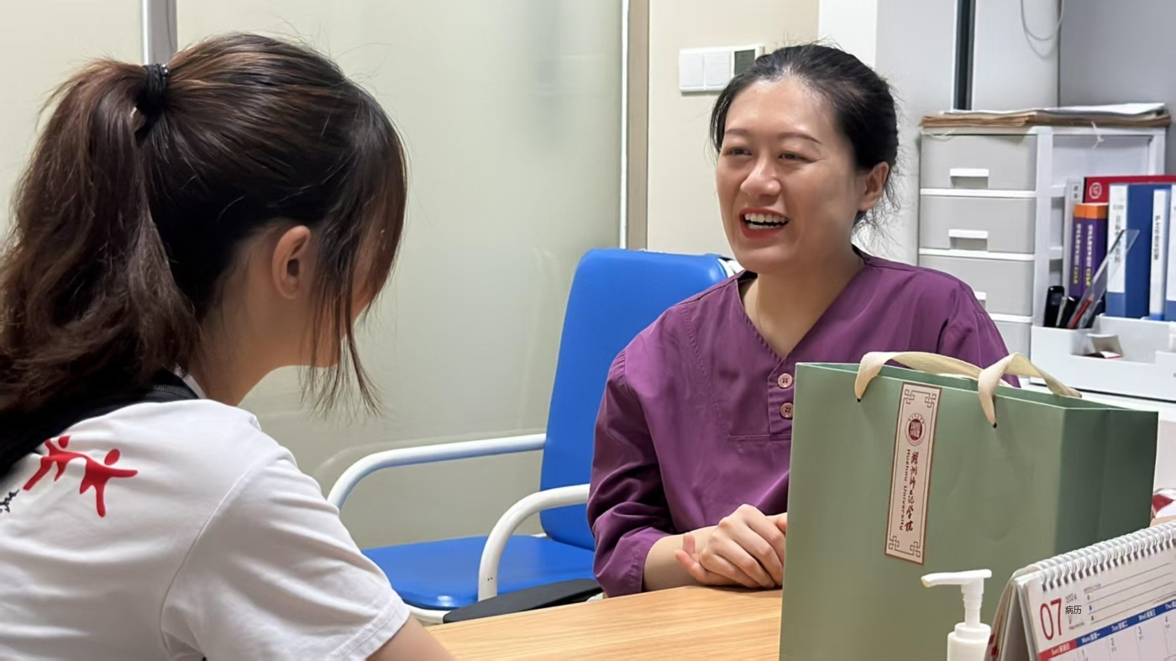
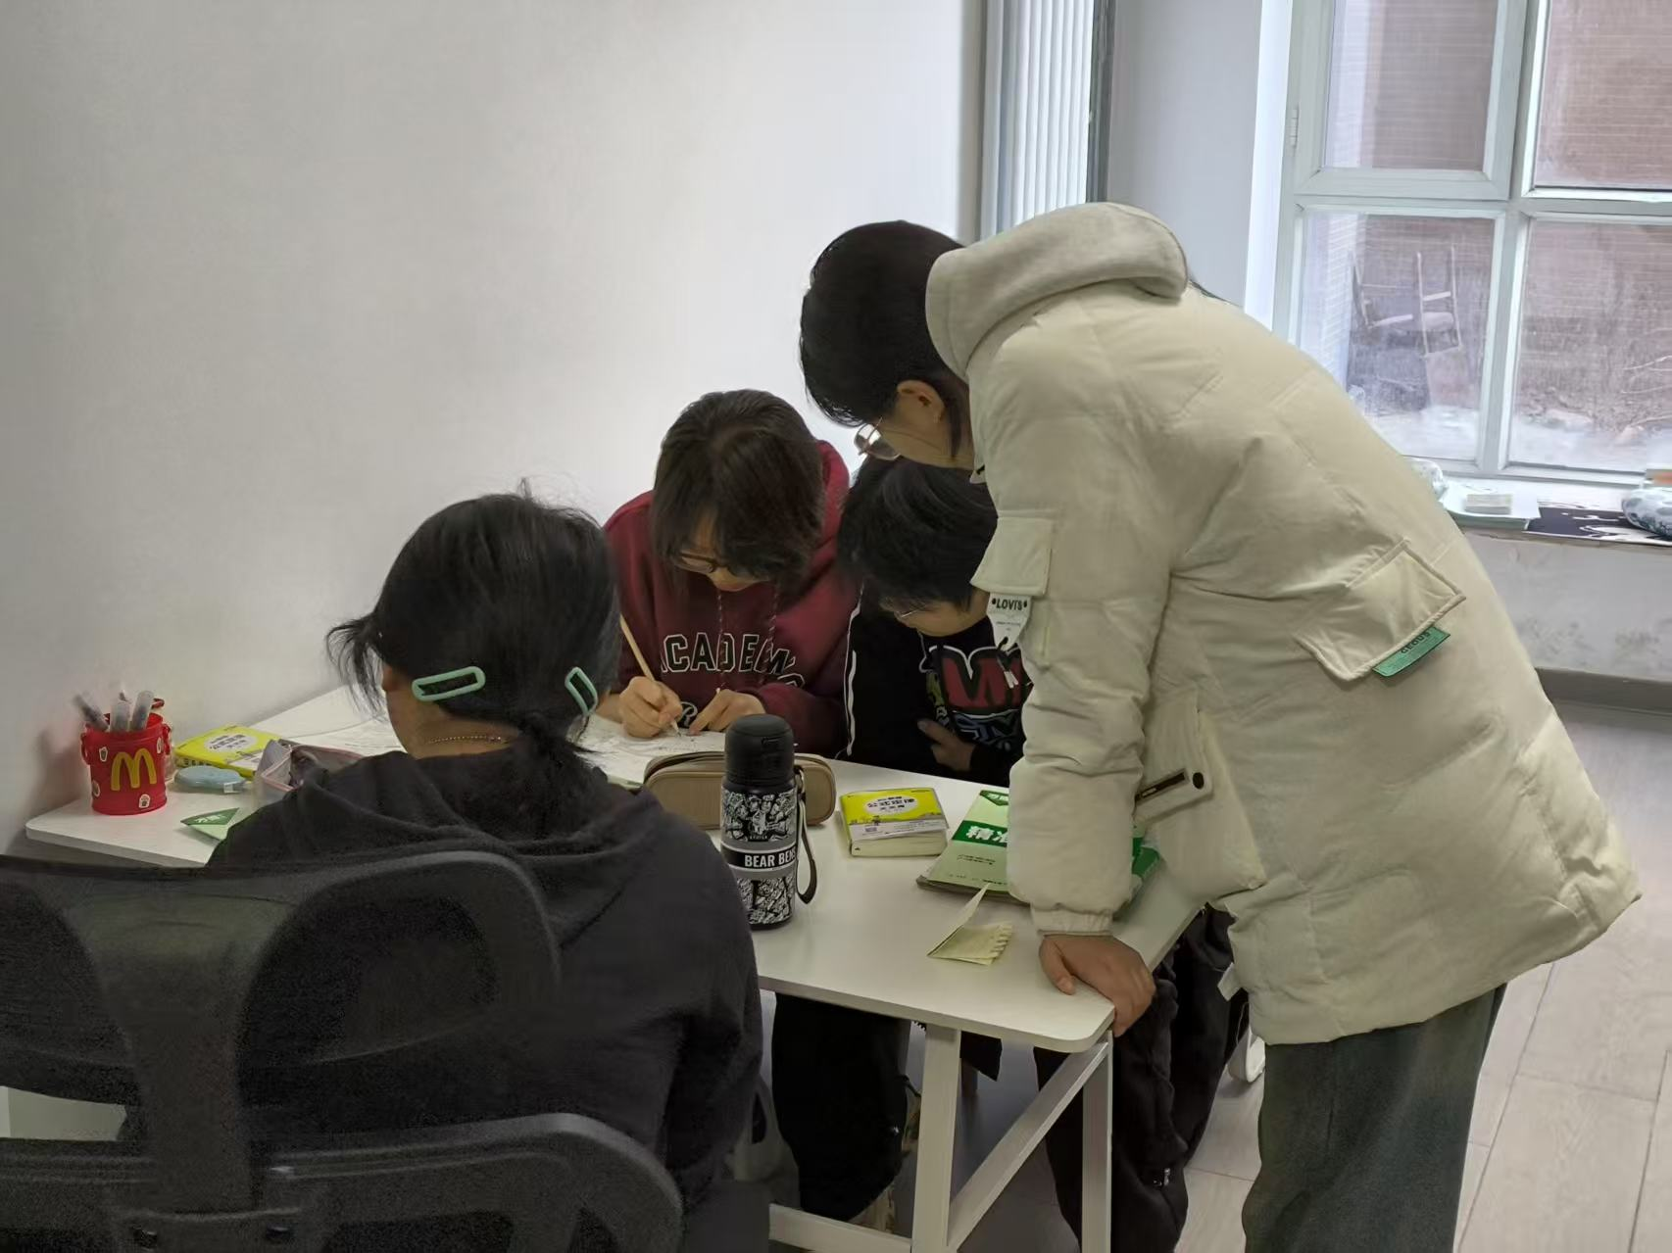
六、润“泽”家校聚力，凝聚育人合力
（二）合“水向”：
以同向用力实现协同共育
（三）汇“水力”：
以资源整合服务学生成长
围绕作业习惯、阅读习惯、文明礼仪、规则意识、安全防范等方面，推动家校“同向发力、要求一致”。
学校健全三级家委会，组建“家长志愿团”“家长讲师团”，邀请有专长的家长走进“家长微课堂”。

Slide 18
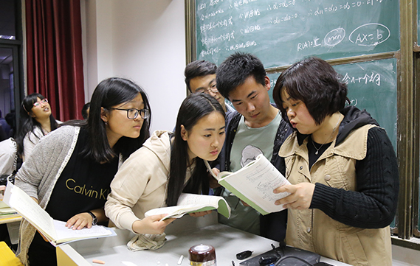
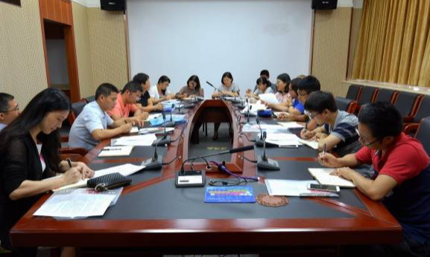
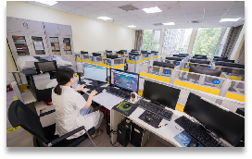
七、待“节”回望前瞻，谋划长远发展
（一）看年轮：
客观总结本学期工作成效
多数家长反馈，孩子上学积极性提高，回家乐于分享校园生活这份对学校的认同与喜爱，正是学校着力追求的、看得见摸得着的育人成效，

Slide 19
七、待“节”回望前瞻，谋划长远发展
（二）剪冗枝：深刻剖析存在的问题不足
课堂教学改革有待深化，个别课堂仍存在讲授偏多、学生思维参与不足的现象；
教研工作深度有待加强，部分研讨仍停留于经验交流，对真实问题的剖析不够深入
日常实践较为扎实，但过程性资料与典型案例的积累总结尚显薄弱
01
02
03
04
05
行为习惯养成有待巩固，少数班级在课间秩序、卫生保持、路队管理等方面尚有反复；
家庭教育指导的针对性有待提升，部分沟通偏重事务通知，专业指导相对不足；

Slide 20
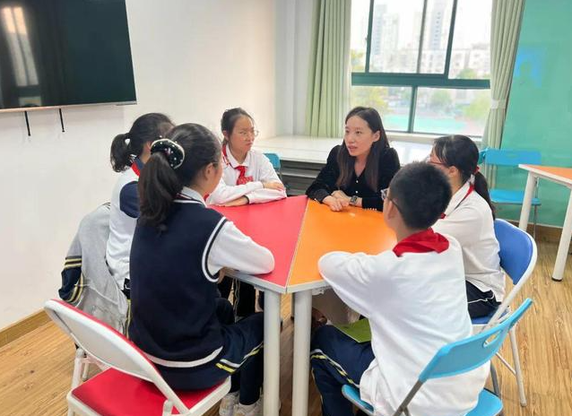
七、待“节”回望前瞻，谋划长远发展
（三）育来年：科学谋划下阶段重点工作
对标学生成长规律，按素养培养的进阶链条，做到目标递进、有效衔接。
01
对标课堂提质要求,坚决摒弃形式主义，扎实把每一节课上好。
02
对标特色发展导向，让书香浸润校园。
03

Slide 21
向下扎根，向上拔节
2026年春季学校全面工作总结
汇报人：
汇报时间：

